Slide 1

第 6 章
图

Slide 2
知识框架
图
图的定义
图结构的存储
图的遍历
图的相关应用
邻接矩阵法
邻接表法
深度优先遍历
广度优先遍历
最小生成树：prim、Kruskal
关键路径：AOE网
最短路径：Dijkstra、Floyd
拓扑排序：AOV网

Slide 3
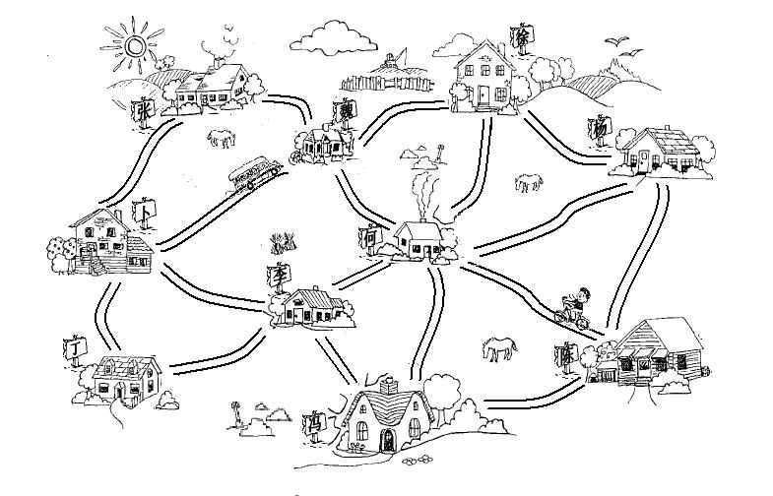
§6.1 引子
【例】图中村与村之间的道路是一个较长远的规划目标。
最小生成树问题
6.5节讨论
[问题1] 公路村村通项目要求用最小的投入实现每个村都能够有公路通达。那么应该选择建设哪些道路可以使这个投资最小呢？（假设每条道路的建设成本已知）

Slide 4
§6.1 引子
【例】图6.2公路规划抽象及造价预算示例图
Z
X
5
8
8
5
5
W
7
B
4
5
Y
4
4
H
5
6
L
6
4
3
D
2
C
F
7
[问题2] 在同样的抽象图中，假设把 “造价” 的含义修改成“距离”，那么我们就可以问：要走遍每个村庄，并回到起点，该如何走才能够使得总的路程最短？

Slide 5
§6.2.1 图的定义和术语
❖ 图的定义
Z
X
5
8
“图” G可以表示为两个集合：G =（V, E）。每条边是一个顶点对（v, w） ∈ E ，并且 v, w ∈ V。
8
5
5
W
7
B
4
5
Y
4
4
H
5
6
❖ 通常：用 |V| 表示顶点的数量（|V| ≥ 1），用 |E| 表示边的数量（|E| ≥ 0）。
L
6
4
3
D
2
C
F
7
【例】 上例图6.2给出了一个图的示例，在该图中：
集合V ＝ { B，C，D，F，H，L，W，X，Y，Z }，|V| = 10；
集合E ＝ { (Z,B)，(Z,W)，(B,W)，(B,L)，(B,D)，(D,L)，(W,X)，(W,L)，(L,H)，(L,F)，(X,H)，(X,Y)，(H,Y)，(H,F)，(H,C)， (F,C)，(YC) }，|E|= 17。

Slide 6
§6.2.1 图的定义和术语
(1) 无向图（Undirected Graphs）: 边（v, w）等同于边（w, v）。用圆括号“（）”表示无向边。
0
1
2
3
(a) 无向图G₁
G₁ =
V₁ =
E₁ =
( V₁，E₁ )，
{ 0，1，2，3 }，
{（0, 1）,（0, 2）,（0, 3）,（2, 3）}。

Slide 7
(2) 有向图（Directed Graphs）: 边<v, w>不同于边<w, v>。用尖括号“< >”表示有向边；有向边也称“弧（Arc）”。
0
1
2
3
4
(b) 有向图G₂
G₂ =
V₂ =
E₂ =
( V₂，E₂ )，
{ 0，1，2，3，4 }，
{ <1,0>, <2,0>，<0,2>，<2,1>，<4,2>，<1,3>，<3,4> }。

Slide 8
(3) 简单图（Simple Graphs）:没有重边和自回路的图。
0
1
0
1
2
3
2
(a) 重边图
(b) 自回路图
本教材只讨论简单图。
(4) 邻接点: 如果（v, w）或 < v, w >是图中任意一条边，那么称v和w互为“邻接点（Adjacent Vertices）”。

Slide 9
(5) 路径、简单路径、回路、无环图
 图G中从v_{p} 到 v_{q} 的路径 ::= { v_{p}, v_{i1}, v_{i2}, ⋅⋅⋅, v_{in}, v_{q} } 使得( v_{p}, v_{i1} ), ( v_{i1}, v_{i2} ), ⋅⋅⋅, ( v_{in}, v_{q} ) 或 < v_{p}, v_{i1} >, ⋅⋅⋅, < v_{in}, v_{q} > 都属于E( G )
0
1
 路径长度 ：这条路径所包含的边的数量
2
3
 简单路径：除了路径的首（ v_{p} ）尾（ v_{q} ）顶点外，v_{i1}, v_{i2}, ⋅⋅⋅, v_{in} 都是不同顶点
回路：起点和终点相同（v_{p} = v_{q} ）的路径，简单路径形成的回路称为简单回路
例， {0,2,1,0}、{2,1,3,4,2}是简单回路
{3,4,2,1,0,2,1,3}不是简单回路。
0
1
2
3
4

Slide 10
0
1
无环图 ：不存在任何回路的图。
2
3
有向无环图 ::= 不存在回路的有向图，也称DAG （Directed Acyclic Graph）
0
1
没有重边和自回路
2
3
4
(6) 无向完全图：在无向简单图中，任意两顶点都有一条边相连接。在顶点数给定为n的情况下，边数达到最大的n(n-1)/2条边。
因为没有重边和自回路边
0
1
3
2

Slide 11
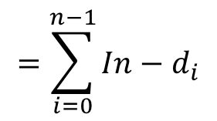
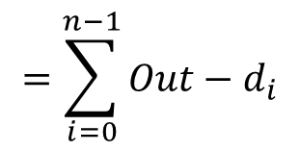
(7)有向完全图：在顶点数给定为n的情况下，有向边数达到最大的n(n-1)条边。
0
1
3
2
(8)顶点的度(degree)、入度(in-degree) 、出度(out-degree) ：
 度(v) ::= 与顶点v相关的边数
v
入度(v) = 3; 出度(v) = 1; 度(v) = 4
 给定 n 个顶点和 e 条边的图G（不论有向图还是无向图）, 则有:
Notes:
因为某个点是出，相对于另一个点来说就是入。

Slide 12
(9) 稠密图、稀疏图：满足某些条件，例 |E| > |V|log₂|V|，作为稠密图和稀疏图的分界条件。
推导过程见书P202。
(10) 权（Cost） 、网图（Network）
权——边附带的一个数值信息，有时也称代价。
网图——边上带权的图，分为无向网图和有向网图。
Z
X
(11)图G的子图 G’ ： V( G’ ) ⊆ V( G ) && E( G’ ) ⊆ E( G )
5
8
8
5
5
W
7
B
4
0
Y
0
1
5
1
4
4
H
5
6
L
6
D
4
3
2
3
2
C
2
F
7

Slide 13
(12) 无向图的顶点连通、连通图、连通分量：
 如果无向图从一个顶点v_{i}到另一个顶点v_{j} (i≠j)有路径，则称顶点v_{i}和v_{j}是“连通的（Connected）”
 无向图中任意两顶点都是连通的，则称该图是“连通图（Connected Graph）”。
 无向图的极大连通子图称为“连通分量（Connected Component）”。
A
E
A
D
A
D
B
E
F
D
√
√
C
F
B
C
B
无向非连通图

Slide 14
 无向图的极大连通子图称为“连通分量（Connected Component）”。连通分量的概念包含以下4个要点：
子图——连通分量是原图的子图
连通——连通分量本身是连通的
极大顶点数——再加入其他顶点，将导致子图不连通
极大边数——具有极大顶点数的连通子图，包含依附于这些顶点的所有边。
A
只有一个连通分量
0
1
多个连通分量
B
E
F
D
2
3
C
无向连通图
无向非连通图
Notes:
上面无向连通图和无向非连通图在连通分量的理解上的区别？

Slide 15
(13) 有向图的强连通图、连通分量：
 有向图中任意一对顶点v_{i} 和v_{j} (i≠j)均既有从v_{i}到v_{j}的路径，也有从v_{j}到v_{i}的路径，则称该有向图是“强连通图（Strongly Connected Graph）”。
有向图的极大强连通子图称为“强连通分量”。连通分量的概念也包含前面4个要点。
A
D
A
A
D
B
C
B
C
B
C
√
√
有向非强连通图

Slide 16
不存在任何回路的图
(14) 树、生成树：
 树是图的特例：无环的无向图。
所谓连通图G的“生成树（Spanning Tree）”，是G的包含其全部n 个顶点的一个极小连通子图。它必定包含且仅包含G的n-1条边。
区分极大连通子图和极小连通子图。极大：连通子图是无向图的连通分量，极大即要求该连通子图包含其所有的边；极小连通子图是既要保持图连通，又要使得边数最少的子图。
多于n-1条边的图必产生回路，就不是树了

Slide 17
生成树有可能不唯一
0
1
0
1
0
1
0
1
2
3
2
3
2
3
2
3
连通图G
生成树1
生成树2
生成树3
图G是一棵树，当且仅当G满足下面4个条件之一（完全等价）：
① G有n-1条边，且没有环；
② G有n-1条边，且是连通的；
③ G中的每一对顶点有且只有一条路径相连；
④ G是连通的，但删除任何一条边就会使它不连通。

Slide 18
如果一个有向图恰有一个顶点的入度为0，其余顶点的入度为1，则就是一棵有向树。如下所示：
A
D
A
D
A
D
A
D
B
C
B
C
B
C
B
C
有向图
顶点A为根
顶点B为根
顶点C为根

Slide 19
(15) 生成森林
图的各棵生成树组成了一个图的生成森林。
0
1
0
1
0
1
0
1
2
3
2
3
2
3
2
3
连通图G
三棵生成树构成森林
A
D
A
D
A
D
A
D
B
C
B
C
B
C
B
C
有向图
顶点A为根
顶点B为根
顶点C为根
Notes:
对无向图而言，一个图的生成森林中树的数量就等于它的连通分量数。
对于有向图来说，一个强连通分量可以得到对应的生成树（不唯一），但非强连通图也只需用一棵生成树与之对应。

Slide 20
【习题】一个有n个顶点和n条边的无向图一定是（ ）。
A.连通的 B.不连通的 C.无环的 D.有环的
【习题】以下关于图的叙述中，正确的是（ ）。
A.强连通有向图的任何顶点到其他所有顶点都有弧。
B.图的任意顶点的入度等于出度。
C.有向完全图一定是强连通有向图。
D.有向图的边集的子集和顶点集的子集可构成原有向图的子图。
E.图与树的区别在于图的边数大于等于顶点数
F.无向图的连通分量是指无向图中的极大连通子图。
D
C 、F
Notes:
1、若一个无向图有n个顶点和n-1条边，可以使它连通但没有环（即生成树），但若再加一条边，在不考虑重边的情形下，则必然会构成环
2、A.强连通有向图的任何顶点到其他所有顶点都有路径
B.无向图的任意顶点的入度等于出度
E.图与树的区别是逻辑上的区别，而不是边数的区别

Slide 21
【习题】关于无向连通图特性的描述中，正确的是（ ）
I.所有顶点的度之和为偶数
II.边数大于顶点个数减1
III.至少有一个顶点的度为1
A.只有I B.只有II C.I和II D.I和III
【习题】已知无向图G含有16条边，其中度为4的顶点个数为3，度为3的顶点个数为4，其他顶点的度均小于3。图G所含的顶点个数至少是（ ）。
A.10 B. 11 C. 13 D. 15
A
B
Notes:
1、无向连通图对应的生成树也是无向连通图，但边数等于顶点数减1，II错误；一个无向连通图的顶点恰好构成一个回路的情况，每个顶点的度都是2，III错；无向图中，一条边连接两个顶点，故所有顶点的度之和为边数的２倍
２、4*3+3*4+2x=16*2 推导出x=4，所以3+4+4=11

Slide 22
【习题】具有6个顶点的无向图，当有（ ）条边时能确保是一个连通图。
A.10 B. 11 C. 13 D. 15
【习题】图G是一个非连通无向图，共有28条边，该图至少有（ ）个顶点
A.9 B. 10 C. 11 D.12
【习题】设有无向图G=(V,E)和G’(V’,E’)，若G’是G的生成树，则下列不正确的是（ ）。
G’为G的连通分量
G’为G的无环子图
G’为G的极小连通子图且V’= V
A.I、II B. 只有III C. II、III D. 只有I
B
A
D
Notes:
1、5个顶点构成的完全无向图，需要5*(5-1)/2=10条边，再加上1条边后，能保证第6个顶点必然与此完全无向图构成一个连通图，所以10+1=11
2、图G是一个非连通无向图，在边数固定时，顶点数最少的情况是该图由两个连通子图构成，且其中之一只含一个顶点，另一个为完全图，只含一个顶点的没有边，完全图的边数为n(n-1)/2=28，n=8，所以8+1=9
3、连通分量是极大连通子图，G’是连通的，但不是连通分量

Slide 23
【习题】对于一个有n个顶点的图：若是连通无向图，其边的个数至少为（ ）；若是强连通有向图其边的个数至少为（ ）。
A. n-1，n B. n-1，n(n-1)
C. n，n D. n，n(n-1)
【习题】若具有n个顶点的图是一个环，则它有（ ）棵生成树。
A.n² B.n C.n-1 D.1
A
B
Notes:
1、极小连通子图n-1，强连通有向图就是一个有向环
2、n个顶点的生成树是具有n-1条边的极小连通子图，n个顶点构成的环共有n条边，去掉任意一条边就是一棵生成树，所以共有n中情况

Slide 24
§6.2.2 图的抽象数据类型
类型名称：图（Graph）
数据对象集：一非空的顶点集合Vertex和一个边集合Edge，每条边用对应的一对顶点表示。
操作集：对于任意的图G ∈ Graph，顶点V∈ Vertex，边E ∈ Edge，以及任一访问顶点的函数Visit( )，操作举例：
 Graph CreateGraph( int VertexNum)
 void InsertEdge( Graph G, Edge E)
 void DeleteEdge( Graph G, Edge E )：；
 bool IsEmpty( Graph G )
 void DFS (Graph G, Vertex V, (*Visit)(Vertex))
 void BFS (Graph G, Vertex V, (*Visit)(Vertex))
在图G中，从顶点V出发进行广度优先遍历
在G中增加新边E
构造并返回一个有VertexNum个顶点但没有边的图；
从G中删除边E
如果图G为空，返回true，否则返回false
在图G中，从顶点V出发进行深度优先遍历

Slide 25
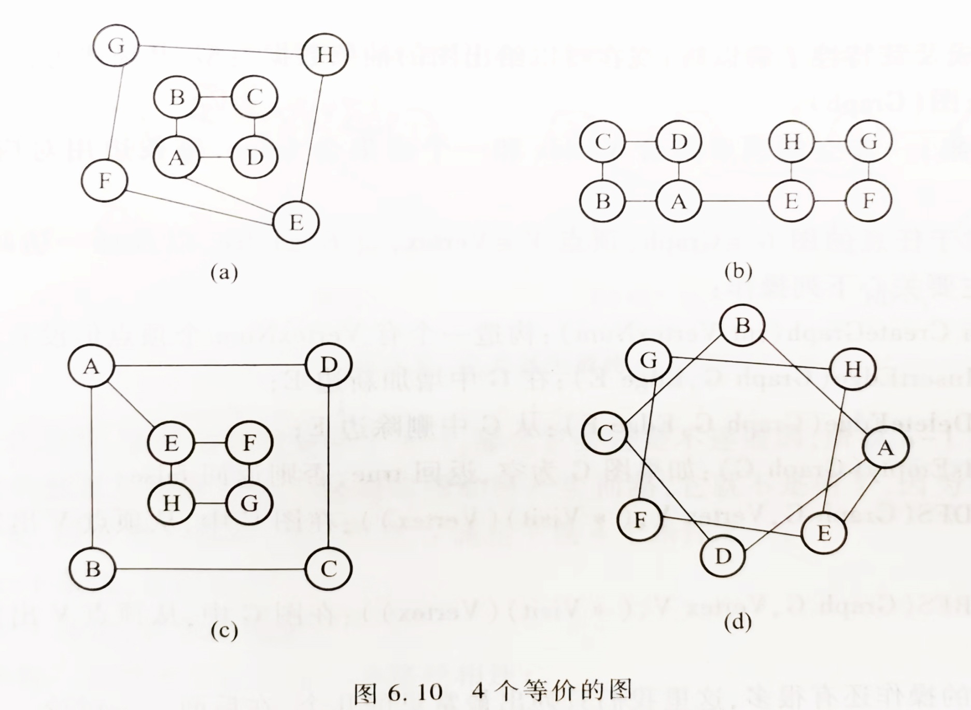
§6.3 图的存储结构
❖ 树和图的区别
树中，只有一个根，子树是不相交的； 除了根结点外，每个结点有且仅有一个父结点；
图中，逻辑上任意顶点之间都可以存在特定关系，并且顶点的位置和边的次序随意。
❖ 图的信息
图中顶点的信息；
描述顶点之间的关系——边或者弧的信息

Slide 26

§6.3.1 图的邻接矩阵存储
邻接矩阵（Adjacency Matrix）
❖ 图的表示
顶点信息：有n个顶点的图G(V, E) 用一维数组D [ n ] 表示；
边的信息：用邻接矩阵A [ n ] [ n ] 表示为:
【例】图的邻接矩阵表示示例

Slide 27
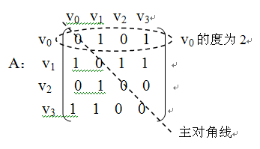
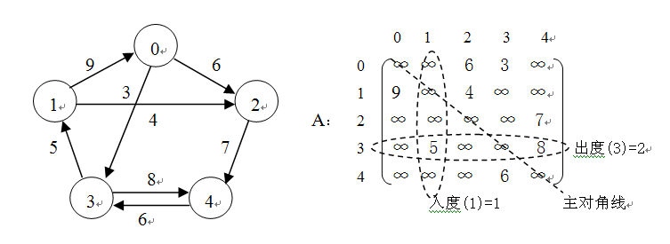
3
V₀
V₃
V₁
V₂
无向图的邻接矩阵
有向网图的邻接矩阵

Slide 28
3
V₀
V₃
V₁
V₂
❖ 特点：
 无向图的邻接矩阵一定是一个对称矩阵。所需存储元素的个数是|V|×( |V|- 1 )/2。
 对于无向图，邻接矩阵的第i行（或第i列）非0元素（或非∞元素）的个数正好是第i个顶点的度Degree(v_{i})。
对稀疏图来说，这样的代价明显是不合理的！
 对于有向图，邻接矩阵的第i行（或第i列）非0元素的个数正好是第i个顶点的出度 (v_{i})（或入度 (v_{i})）。
 存储空间代价为Θ(|V|²)。要确定图中有多少条边，所花费的时间代价也是Θ(|V|²)。
Notes:
存储空间代价为Θ(|V|²)，因为是数组存储
无向图的邻接矩阵一定是对称的，而有向图的邻接矩阵不一定对称。因此，用邻接矩阵来表示一个具有n个顶点的有向图时需要n^2个单元来存储邻接矩阵；对有n个顶点的无向图则只存入上（下）三角阵中剔除了左上右下对角线上的0元素后剩余的元素，故只需1+2+...+(n-1)=n(n-1)/2个单元。

Slide 29
邻接矩阵方法存储图可以解决的问题：
两个顶点之间是否有边相连
确定一个顶点的所有邻接点
图的邻接矩阵存储的C语言描述：
都需要存储哪些信息？
Notes:
在邻接矩阵存储图时，除了用二维数组存储表示顶点间相邻关系的邻接矩阵外，还需要一维数组来存放顶点信息，还有图的顶点数和边数。

Slide 30
图的邻接矩阵存储的C语言描述：
【图结点的定义】
typedef struct GNode *PtrToGNode;
struct GNode{
int Nv; /* 顶点数 */
int Ne; /* 边数 */
/* 邻接矩阵 */
WeightType G[MaxVertexNum][MaxVertexNum];
DataType Data[MaxVertexNum]; /* 存顶点的数据 */
};
typedef PtrToGNode MGraph; /* 以邻接矩阵存储的图类型 */

Slide 31
其他必要信息：
#define MaxVertexNum 100
#define INFINITY 65535
typedef int Vertex;
typedef int WeightType; /* 边的权值设为整型 */
/* 顶点存储的数据类型设为字符型 */
typedef char DataType;

Slide 32
typedef struct GNode *PtrToGNode;
struct GNode{
int Nv; /* 顶点数 */
int Ne; /* 边数 */
/* 邻接矩阵 */
WeightType G[MaxVertexNum][MaxVertexNum];
DataType Data[MaxVertexNum]; /* 存顶点的数据 */
};
typedef PtrToGNode MGraph; /* 以邻接矩阵存储的图类型 */
【实践操作】创建有向图及其邻接矩阵，并查询输出某两个顶点之间是否存在边。见“6-2有向图邻接矩阵.c”程序。
Notes:
/* 注意：很多情况下，顶点无数据，此时Data[]可以不用出现 */

Slide 33
【主函数】
int main( )
{
MGraph Graph;
Vertex x1,y1;
Graph=BuildGraph( );
printf("请输入要查找的两个顶点的坐标：\n");
scanf("%d %d",&x1,&y1);
for (V=0; V<Graph->Nv; V++){
for (W=0; W<Graph->Nv; W++)
printf("%6d",Graph->G[V][W]);
printf("\n"); }
return 0;
}

Slide 34
【类型定义】
#include<stdio.h>
#include<stdlib.h>
#define MaxVertexNum 100 /* 最大顶点数设为100 */
#define INFINITY 65535 /* ∞设为65535*/
typedef int Vertex; /* 用顶点下标表示顶点,为整型 */
typedef int WeightType; /* 边的权值设为整型 */
typedef char DataType; /* 顶点存储类型设为字符型 */

Slide 35
【图结点的定义】
typedef struct GNode *PtrToGNode;
struct GNode{
int Nv; /* 顶点数 */
int Ne; /* 边数 */
/* 邻接矩阵 */
WeightType G[MaxVertexNum][MaxVertexNum];
/* 存顶点的数据 */
DataType Data[MaxVertexNum];
/* 注意：很多情况下，顶点无数据，此时Data[ ]可以不用出现 */
};
/* 以邻接矩阵存储的图类型 */
typedef PtrToGNode MGraph;

Slide 36
【边的定义】
typedef struct ENode *PtrToENode;
struct ENode{
Vertex V1, V2; /* 有向边<V1, V2> */
WeightType Weight; /* 权重 */
};
typedef PtrToENode Edge;

Slide 37
【初始化一个有VertexNum个顶点但没有边的图】
MGraph CreateGraph( int VertexNum )
{
Vertex V, W;
MGraph Graph;
Graph = (MGraph)malloc(sizeof(struct GNode)); /* 建立图 */
Graph->Nv = VertexNum;
Graph->Ne = 0;
/* 初始化邻接矩阵 */
/* 注意：这里默认顶点编号从0开始，到(Graph->Nv - 1) */
for (V=0; V<Graph->Nv; V++)
for (W=0; W<Graph->Nv; W++)
Graph->G[V][W] = INFINITY;
return Graph; }

Slide 38
【边的插入】
void InsertEdge( MGraph Graph, Edge E )
{
/* 插入边 <V1, V2> */
Graph->G[E->V1][E->V2] = E->Weight;
/* 若是无向图，还要插入边<V2, V1> */
Graph->G[E->V2][E->V1] = E->Weight;
}
【创建图】
MGraph BuildGraph( )
{
MGraph Graph;

Slide 39
Edge E; Vertex V; int Nv, i;
printf("请读入顶点数：\n");
scanf("%d", &Nv); /* 读入顶点个数 */
Graph = CreateGraph(Nv);
printf("请读入边数：\n");
scanf("%d", &(Graph->Ne)); /* 读入边数 */
if ( Graph->Ne != 0 ) { /* 如果有边 */
E = (Edge)malloc(sizeof(struct ENode)); /* 建立边结点 */
printf(“请读入对应边及权重：\n");
for (i=0; i<Graph->Ne; i++) {
scanf("%d %d %d", &E->V1, &E->V2, &E->Weight);
/* 注意：如果权重不是整型，Weight的读入格式要改 */
InsertEdge( Graph, E ); } }
/* 如果顶点有数据的话，读入数据
for (V=0; V<Graph->Nv; V++)
scanf(" %c", &(Graph->Data[V]));*/
return Graph; }

Slide 40
§6.3.1 图的邻接表存储
❖ 对于图G中的每个顶点v_{i}，将所有邻接于v_{i}的顶点v_{j}链成一个单链表，这个单链表就称为顶点v_{i}的邻接表，再将所有点的邻接表表头放到一个数组中，就构成了图的邻接表。
顺序存储与链式存储相结合

Slide 41
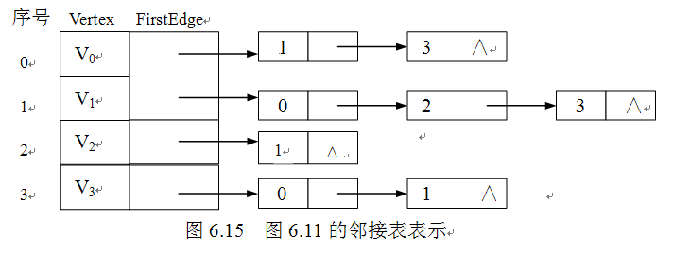
❖ 无向图的邻接表表示示例
问题：顶点v在边表中出现的次数是？
3
V₀
V₃
顶点表的结点结构
边表结点
V₁
V₂
Notes:
顶点v的入度

Slide 42
Vertex
FirstEdge
AdjV
Next
顶点域 边表头指针
邻接点域 指针域
顶点表结构
边表结构
AdjV
Weight
Next
邻接点域 边上信息 指针域
网图的边表结构

Slide 43
【实例】邻接表——无向图的初始化程序分析。
#define MaxVertexNum 100/* 最大顶点数设为100 */
typedef int Vertex; /* 用顶点下标表示顶点,为整型 */
typedef int WeightType; /* 边的权值设为整型 */
typedef char DataType; /* 顶点存储的数据类型设为字符型 */
【边的定义】
typedef struct ENode *PtrToENode;
struct ENode{
Vertex V1, V2; /* 有向边<V1, V2> */
WeightType Weight; /* 权重 */
};
typedef PtrToENode Edge;

Slide 44
【邻接点的定义】
typedef struct AdjVNode *PtrToAdjVNode;
struct AdjVNode{
Vertex AdjV; /* 邻接点下标 */
WeightType Weight; /* 边权重 */
PtrToAdjVNode Next; /* 指向下一个邻接点的指针 */
};

Slide 45
【顶点表头结点的定义 】
typedef struct Vnode{
PtrToAdjVNode FirstEdge;/* 边表头指针 */
DataType Data; /* 存顶点的数据 */
/* 注意：很多情况下，顶点无数据，此时Data可以不用出现 */
} AdjList[MaxVertexNum]; /* AdjList是邻接表类型 */

Slide 46
【图结点的定义 】
如何描述图的信息？
图中顶点的信息；
描述顶点之间的关系——边或者弧的信息
typedef struct GNode *PtrToGNode;
struct GNode{
int Nv; /* 顶点数 */
int Ne; /* 边数 */
AdjList G; /* 邻接表 */
};
typedef PtrToGNode LGraph;
/* 以邻接表方式存储的图类型 */
Nv顶点数
边数
V₀ | NULL
V₁ | NULL
V₂ | NULL
V₃ | NULL

Slide 47
LGraph CreateGraph( int VertexNum )
{ /* 初始化一个有VertexNum个顶点但没有边的图 */
Vertex V;
LGraph Graph;
Graph = (LGraph)malloc( sizeof(struct GNode) ); /* 建立图 */
Graph->Nv = VertexNum;
Graph->Ne = 0;
/* 初始化邻接表头指针 */
/* 注意：这里默认顶点编号从0开始，
到(Graph->Nv - 1) */
for (V=0; V<Graph->Nv; V++)
Graph->G[V].FirstEdge = NULL;
return Graph;
}
Nv顶点数
边数
NULL
NULL
NULL
NULL

Slide 48
3
V₀
V₃
void InsertEdge( LGraph Graph, Edge E )
{ PtrToAdjVNode NewNode;
/* 插入边 <V1, V2> */
/* 为V2建立新的邻接点 */
NewNode = (PtrToAdjVNode)malloc(sizeof(struct AdjVNode));
NewNode->AdjV = E->V2;
NewNode->Weight = E->Weight ; //无权值不需要
/* 将V2插入V1的表头 */
NewNode->Next = Graph->G[E->V1].FirstEdge;
Graph->G[E->V1].FirstEdge = NewNode;
/* 若是无向图，还要插入边 <V2, V1> */
/* 为V1建立新的邻接点 */
NewNode = (PtrToAdjVNode)malloc(sizeof(struct AdjVNode));
NewNode->AdjV = E->V1;
NewNode->Weight = E->Weight;
/* 将V1插入V2的表头 */
NewNode->Next = Graph->G[E->V2].FirstEdge;
Graph->G[E->V2].FirstEdge = NewNode;
}
V₁
V₂
Nv顶点数
边数
V₀
V₁ | NULL
V₂ | NULL
V₃ | NULL
NULL
1
NULL

Slide 49
LGraph BuildGraph( )
{ LGraph Graph; Edge E; Vertex V; int Nv, i;
scanf("%d", &Nv); /* 读入顶点个数 */
Graph = CreateGraph(Nv); /* 初始化有Nv个顶点但没有边的图 */
scanf("%d", &(Graph->Ne)); /* 读入边数 */
if ( Graph->Ne != 0 ) { /* 如果有边 */
E = (Edge)malloc( sizeof(struct ENode) ); /* 建立边结点 */
/* 读入边，格式为"起点 终点 权重"，插入邻接矩阵 */
for (i=0; i<Graph->Ne; i++) {
scanf("%d%d%d", &E->V1, &E->V2, &E->Weight);
/* 注意：如果权重不是整型，Weight的读入格式要改 */
InsertEdge( Graph, E ); }
}
return Graph;
}
Notes:
/* 如果顶点有数据的话，读入数据 */
for (V=0; V<Graph->Nv; V++)
scanf(" %c", &(Graph->G[V].Data));

Slide 50
【思考题】编程main( )函数，遍历邻接表，输出所有顶点和边的信息。
定义一个PtrToAdjVNode的指针Node，指向Graph->G[0].FirstEdge
Graph->G[0].FirstEdge
Graph

Slide 51
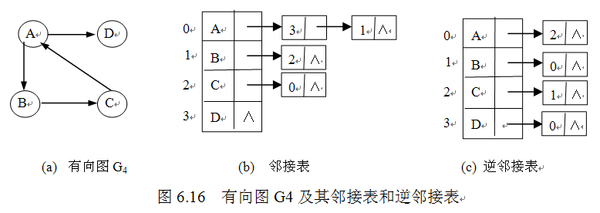
❖ 邻接表与逆邻接表
无向图中有n 个顶点和e条边，则它的邻接表需n个头结点和2e个表边结点。显然，在边稀疏 ( e << n(n-1)/2 ) 的情况下，用邻接表表示图比邻接矩阵节省存储空间；
无向图的邻接表，顶点v_{i}的度恰为第i个链表中的结点数；而在有向图中，第i个链表中的结点个数只是顶点v_{i}的出度，为便于确定顶点v_{i}的入度，可以建立一个有向图的逆邻接表，即对每个顶点v_{i} 建立一个链接以v_{i}为头的弧的链表。 例如：

Slide 52
【习题】以下关于图的存储结构的描述中，正确的是（ ）
A.一个图的邻接矩阵表示唯一，邻接表表示唯一。
B.一个图的邻接矩阵表示唯一，邻接表表示不唯一。
C.一个图的邻接矩阵表示不唯一，邻接表表示唯一。
D.一个图的邻接矩阵表示不唯一，邻接表表示不唯一。
【习题】若邻接表中有奇数个边表结点，则（ ）。
A.图中有奇数个结点 B.图中有偶数个结点
C.图为无向图 D.图为有向图
【习题】n个顶点的无向图邻接表最多有（ ）个边表结点。
A.n2 B.n(n-1) C.n(n+1) D.n(n-1)/2
B
D
B
Notes:
3、n个顶点的无向图最多有n(n-1)/2条边，每条边在邻接表中存储两次，所以选B

Slide 53
0
1
【习题】已知含有5个顶点的图G如下所示：
请回答下列问题：
1）写出图G的邻接矩阵A（行、列下标从0开始）
2）求A²，矩阵A²中位于0行3列元素值得含义是什么？
3）若已知具有n（n>=2）个顶点得图得邻接矩阵为B，则B^{m}（2<=m<=n）中非零元素得含义是什么？
0行3列的元素值3表示从顶点0到顶点3之间长度为2的路径共有3条
2
4
B^{m}中位于i行j列的非零元素的含义是，图中从顶点i到顶点j之间长度为m的路径条数。
3
0 | 1 | 1 | 0 | 1
1 | 0 | 0 | 1 | 1
1 | 0 | 0 | 1 | 0
0 | 1 | 1 | 0 | 1
1 | 1 | 0 | 1 | 0
0 | 1 | 1 | 0 | 1
1 | 0 | 0 | 1 | 1
1 | 0 | 0 | 1 | 0
0 | 1 | 1 | 0 | 1
1 | 1 | 0 | 1 | 0
A =
A² =

Slide 54
【习题】已知无向连通图G由顶点集V和边集E组成。|E|>0，当G中度为奇数的顶点个数为不大于2的偶数时，G存在包含所有边且长度为|E|的路径（称为EL路径）。设图采用邻接矩阵存储，类型定义如下：
Typedef struct{
int numVertices,numEdges; //顶点数和边数
char VerticesList[MAXV]; //顶点表
int Edge[MAXV][MAXV]; //邻接矩阵
}Mgraph;
请设计算法int IsExistEL(Mgraph G)，判断G是否存在EL路径，若存在，则返回1，否则返回0。要求：

Slide 55
1）给出算法的基本设计思想。
2）根据设计思想，采用C语言描述算法，关键之处给出注释。
3）说明你所设计算法的时间复杂度和空间复杂度。
答：
1）对于采用邻接矩阵的无向图，在邻接矩阵的每一行（列）中，非零元素的个数为本行（列）对应顶点的度。依次计算连通图G中各顶点的度，并记录为奇数的顶点个数，若个数为0或2，则返回1，否则返回0。
2）根据上述思想，设计算法。

Slide 56
int IsExistEL(Mygraph G){
int degree,i,j,count=0;
for(i=0;j<G.numVertices;i++){
degree=0;
for(j=0;j<G.numVertices;j++)
degree+=G.Edge[i][j];
if(degree%2!=0) count++; }
if(count==0||count==2) return 1;
else return 0; }
//依次计算各个顶点的度
3）算法需要遍历整个邻接矩阵，时间复杂度是O(n²),空间复杂度是O(1)。

Slide 57
§6.4 图的遍历
[问题] 采用什么策略，可以不遗漏地“走遍”图的每个顶点？ ------ 图的遍历。
[迷宫探索] 有一个地下通道迷宫，通道（假设它都是直的）所有交叉点（包括通道的端点）上都有一盏灯和一个门。请问如何从某个起点开始在迷宫中点亮所有的灯和门并回到起点？
目标——打开所有的门和所有的灯
以什么样的策略，走遍下图迷宫的所有通道的交叉点呢？

Slide 58
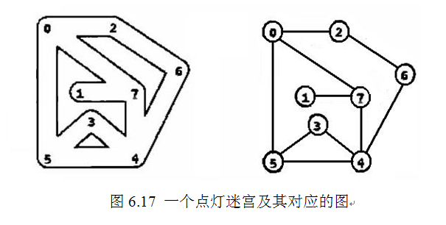
表示该边没有考虑过
表示该边没有考虑过，但该顶点已经访问过
4种情况：
通道是暗的，所以选择该通道；
该通道曾经进去过（有线绳），利用它退出（收起线绳）
通道另一端的门是关着的（但交叉点的灯是亮着的），因而跳过（不选择）该通道；
通道另一端的门是开着的（并且交叉点的灯是亮着的），因此跳过该通道；
表示该边已考虑过，该顶点也已访问过

Slide 59
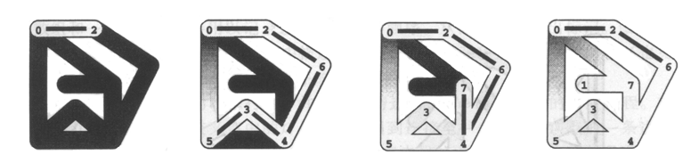
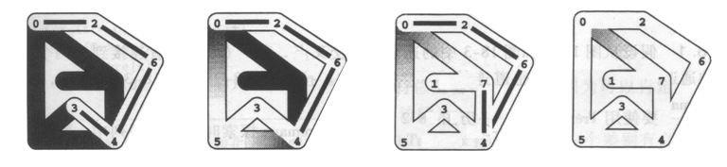
§6.4.1 迷宫探索
通道另一端的门是关着的（但交叉点的灯是亮着的），因而跳过（不选择）该通道；
判断7是否是起点，不是，就要回退
图
判断0是否是起点，是，算法结束
边
通道另一端的门是开着的（并且交叉点的灯是亮着的），因此跳过该通道；
(1) (3) (5) (7)
(2) (4) (6) (8)
顶点
Notes:
迷宫就是图，通道就是边，交叉点就是顶点。交叉点通往相邻交叉点的通道的门的打开与否用来记录该边是否已经考虑过。交叉点的灯点亮了表示该顶点已经访问过了，从而不需要再次访问。线绳的作用是在没有新的通道可以探索的时候，可以顺利退回到上次过来的交叉点，不至于迷路。在深度有限搜索的非递归算法中，通常用一个堆栈来记录一路走来的交叉点，按照“后来先退”，符合栈的特点。

Slide 60
√
√
√
√
√
√
(1) (3) (5) (7)
√
√
(2) (4) (6) (8)
图的遍历——从图中的任一顶点出发，对图中的所有顶点访问一次且只访问一次的次序序列。
探索迷宫的交叉点点灯的次序为0-2-6-4-3-5-7-1；这也就是迷宫对应的图从0号顶点开始的“深度优先搜索”的遍历顺序。
Notes:
迷宫就是图，通道就是边，交叉点就是顶点。交叉点通往相邻交叉点的通道的门的打开与否用来记录该边是否已经考虑过。交叉点的灯点亮了表示该顶点已经访问过了，从而不需要再次访问。线绳的作用是在没有新的通道可以探索的时候，可以顺利退回到上次过来的交叉点，不至于迷路。在深度有限搜索的非递归算法中，通常用一个堆栈来记录一路走来的交叉点，按照“后来先退”，符合栈的特点。

Slide 61
§6.4.2 深度优先搜索
❖ 深度优先搜索（Depth First Search，简称DFS ）
❖ DFS类似于树的先序遍历；
探索迷宫就是一种DFS；只不过：
用一个堆栈代替线绳记录走过来的路径；
用一个顶点数组代替交叉点的灯，以记住访问过的顶点。
【例】一个无向图的DFS（也可以用于有向图）
E →
A →
B →
C →
D →
F →
G →
H
5
8
4
7
C
D
H
G
B
A
E
F
3
6
2
1

Slide 62
❖ 深度优先遍历（DFS）的递归算法（伪码描述）
void DFS( Graph G, Vertex V, void (*Visit)(Vertex) )
{ /* 从第V个顶点出发递归地深度优先遍历图G */
Visit( V ); /* 访问第V个顶点 */
Visited[V] = true;
for ( V 的每个邻接点 W )
if ( !Visited[W] )
/* 对V的尚未访问的邻接顶点W递归调用DFS */
DFS( G, W, Visit );
}
如果选择邻接表作为数据结构，则算法可以更具体。见P.220
Notes:
void(*Visit)(Vertex v); 1，按运算符优先级， Visit 先与* 结合， 说明Visit是个指针 2，然后(*Visit) 与后面的 ()结合， 说明*Visit 是个函数

Slide 63
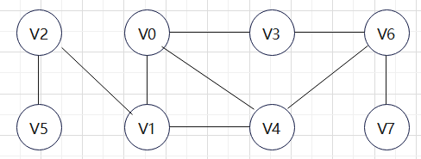
【练习题】请写出下图的从V0出发的深度优先序列(按照标号从小到大的原则)。
V0→
V1→
V2→
V5→
V4→
V6→
V3→
V7
Notes:
遍历V5后，回退到V1，这时V4还未访问，于是访问V4，再到V6，根据标号从小到大，则输出V3，最后V7

Slide 64
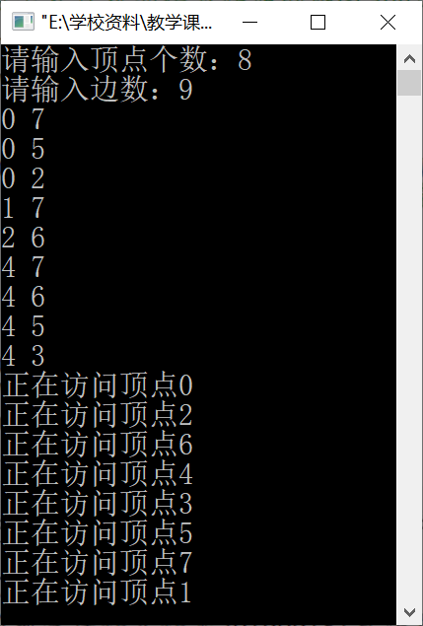
【实践操作】邻接表存储图的深度优先遍历.c
❖ 时间复杂性：采用邻接矩阵存储结构时，查找所有顶点的邻接点所需时间为O(|V|²)；
而采用邻接表时，找邻接点所需时间为O(|E|)。因此，DFS的时间复杂度为O(|V|+|E|) 。
❖ 对不连通图，一次调用DFS算法只可以遍历一个连通分量。
❖ 具体代码如下：

Slide 65
【头文件&类型自定义】
#include<stdio.h>
#include<stdlib.h>
#define MaxVertexNum 100 /* 最大顶点数设为100 */
typedef int Vertex; /* 用顶点下标表示顶点,为整型 */
typedef int WeightType; /* 边的权值设为整型 */
typedef char DataType; /* 顶点存储的数据类型设为字符型 */
int Visited[MaxVertexNum];
Visited[ ]为全局变量，初值是 ？

Slide 66
【边的定义】
typedef struct ENode *PtrToENode;
struct ENode{
Vertex V1, V2; /* 有向边<V1, V2> */
WeightType Weight; /* 权重 */
};
typedef PtrToENode Edge;

Slide 67
【邻接点的定义】
typedef struct AdjVNode *PtrToAdjVNode;
struct AdjVNode{
Vertex AdjV; /* 邻接点下标 */
WeightType Weight; /* 边权重 */
PtrToAdjVNode Next; /* 指向下一个邻接点的指针 */
};

Slide 68
【顶点表头结点的定义 】
typedef struct Vnode{
PtrToAdjVNode FirstEdge;/* 边表头指针 */
DataType Data; /* 存顶点的数据 */
/* 注意：很多情况下，顶点无数据，此时Data可以不用出现 */
} AdjList[MaxVertexNum]; /* AdjList是邻接表类型 */

Slide 69
【图结点的定义 】
typedef struct GNode *PtrToGNode;
struct GNode{
int Nv; /* 顶点数 */
int Ne; /* 边数 */
AdjList G; /* 邻接表 */
};
typedef PtrToGNode LGraph;
/* 以邻接表方式存储的图类型 */
Nv顶点数
边数
V₀ | NULL
V₁ | NULL
V₂ | NULL
V₃ | NULL

Slide 70
LGraph CreateGraph( int VertexNum )
{ /* 初始化一个有VertexNum个顶点但没有边的图 */
Vertex V;
LGraph Graph;
Graph = (LGraph)malloc( sizeof(struct GNode) ); /* 建立图 */
Graph->Nv = VertexNum;
Graph->Ne = 0;
/* 初始化邻接表头指针 */
/* 注意：这里默认顶点编号从0开始，
到(Graph->Nv - 1) */
for (V=0; V<Graph->Nv; V++)
Graph->G[V].FirstEdge = NULL;
return Graph;
}
Nv顶点数
边数
NULL
NULL
NULL
NULL

Slide 71
3
V₀
V₃
void InsertEdge( LGraph Graph, Edge E )
{ PtrToAdjVNode NewNode;
/* 插入边 <V1, V2> */
/* 为V2建立新的邻接点 */
NewNode = (PtrToAdjVNode)malloc(sizeof(struct AdjVNode));
NewNode->AdjV = E->V2;
NewNode->Weight = E->Weight ; //无权值不需要
/* 将V2插入V1的表头 */
NewNode->Next = Graph->G[E->V1].FirstEdge;
Graph->G[E->V1].FirstEdge = NewNode;
/* 若是无向图，还要插入边 <V2, V1> */
/* 为V1建立新的邻接点 */
NewNode = (PtrToAdjVNode)malloc(sizeof(struct AdjVNode));
NewNode->AdjV = E->V1;
NewNode->Weight = E->Weight;
/* 将V1插入V2的表头 */
NewNode->Next = Graph->G[E->V2].FirstEdge;
Graph->G[E->V2].FirstEdge = NewNode;
}
V₁
V₂
Nv顶点数
边数
V₀
V₁ | NULL
V₂ | NULL
V₃ | NULL
NULL
1
NULL
NewNode
Notes:
/* 若是无向图，还要插入边 <V2, V1> */
/* 为V1建立新的邻接点 */
NewNode = (PtrToAdjVNode)malloc(sizeof(struct AdjVNode));
NewNode->AdjV = E->V1;
NewNode->Weight = E->Weight;
/* 将V1插入V2的表头 */
NewNode->Next = Graph->G[E->V2].FirstEdge;
Graph->G[E->V2].FirstEdge = NewNode;

Slide 72
LGraph BuildGraph( )
{ LGraph Graph; Edge E; Vertex V; int Nv, i;
scanf("%d", &Nv); /* 读入顶点个数 */
Graph = CreateGraph(Nv); /* 初始化有Nv个顶点但没有边的图 */
scanf("%d", &(Graph->Ne)); /* 读入边数 */
if ( Graph->Ne != 0 ) { /* 如果有边 */
E = (Edge)malloc( sizeof(struct ENode) ); /* 建立边结点 */
/* 读入边，格式为"起点 终点 权重"，插入邻接矩阵 */
for (i=0; i<Graph->Ne; i++) {
scanf("%d%d%d", &E->V1, &E->V2, &E->Weight);
/* 注意：如果权重不是整型，Weight的读入格式要改 */
InsertEdge( Graph, E ); }
}
return Graph;
}
Notes:
/* 如果顶点有数据的话，读入数据 */
for (V=0; V<Graph->Nv; V++)
scanf(" %c", &(Graph->G[V].Data));

Slide 73
【深度遍历】
void Visit( Vertex V ) {
printf("正在访问顶点%d\n", V); }
void DFS( LGraph Graph, Vertex V, void (*Visit)(Vertex) )
{ /* 以V为出发点对邻接表存储的图Graph进行DFS搜索 */
PtrToAdjVNode W;
Visit( V ); /* 访问第V个顶点 */
Visited[V] = 1; /* 标记V已访问 */
/* 对V的每个邻接点W->AdjV */
for( W=Graph->G[V].FirstEdge; W; W=W->Next ) if ( !Visited[W->AdjV] ) /* 若W->AdjV未被访问 */
DFS( Graph, W->AdjV, Visit );
}
邻接点下标
Notes:
全局变量初值就是0

Slide 74
【主函数】
int main( )
{
LGraph Graph;
Vertex V;
Graph=BuildGraph( );
for(V=0; V<Graph->Nv ; V++)
if(!Visited[V])
DFS(Graph, V, Visit);
return 0;
}

Slide 75
§6.4.3 广度优先搜索
❖ 广度优先搜索（Breadth First Search，简称BFS ）
❖ BFS类似于树的层序遍历；
❖ 有一个数组用于标志已访问与否，还用一个工作队列。
【例】一个无向图的BFS
6
4
8
7
C
D
H
G
把访问的顶点依次保存下来，以便依次访问它们的邻接点
B
A
E
F
5
3
2
1
工作队列:
E →
A → F → H →
B → D →
G →
C
Notes:
11-25

Slide 76
广度优先遍历（BFS）的算法
void BFS ( MGraph Graph, Vertex S, void (*Visit)(Vertex) )
{ /* 以S为出发点对邻接矩阵存储的图Graph进行BFS搜索 */
Queue Q;
Vertex V, W;
Q = CreateQueue( MaxSize );
/* 访问顶点S：此处可根据具体访问需要改写 */
Visit( S );
Visited[S] = true; /* 标记S已访问 */
AddQ(Q, S); /* S入队列 */

Slide 77
while ( !IsEmpty(Q) ) {
V = DeleteQ(Q); /* 弹出V */
for( W=0; W<Graph->Nv; W++ ) /* 对图中的每个顶点W */
if ( !Visited[W] && IsEdge(Graph, V, W) ) {
Visit( W ); /* 访问顶点W */
Visited[W] = true; /* 标记W已访问 */
AddQ(Q, W); /* W入队列 */
}
} /* while结束*/
}
W是V的邻接点
未被访问过
出于同样的原因，BFS和DFS的时间复杂性相同，O(|V|²)或O(|V|+|E|)

Slide 78
【实践操作】编写邻接矩阵存储图的广度优先遍历程序。
#include <stdio.h>
#define MaxVex 100 //最大顶点数
#define INFINITY 65535 //表示∞
#define TRUE 1
#define FALSE 0
typedef char VertexType; //顶点类型
typedef int EdgeType; //权值类型
typedef int Bool;
Bool visited[MaxVex];
Notes:
可以参考6.7_拓展_广度优先遍历.c

Slide 79
【图结构定义】
typedef struct {
VertexType vexs[MaxVex]; //顶点数组
EdgeType arc[MaxVex][MaxVex]; //邻接矩阵
int numVertexes, numEdges; //当前图中的结点数以及边数
}MGraph;
【广度优先遍历需要的循环队列】
typedef struct {
int data[MaxVex];
int front, rear;
}Queue;

Slide 80
【队列相关操作】
//初始化
void InitQueue(Queue *Q){
Q->front = Q->rear = 0; }
//入队
void EnQueue(Queue *Q, int e){
if ((Q->rear+1)%MaxVex == Q->front)
return ;
Q->rear = (Q->rear+1)%MaxVex;
Q->data[Q->rear] = e;
}
Notes:
e就是顶点的下标

Slide 81
【队列相关操作-续】
Bool QueueEmpty(Queue *Q){ //判空
if (Q->front == Q->rear)
return TRUE;
else
return FALSE;
}
void DeQueue(Queue *Q, int *e){ //出队
if (Q->front == Q->rear)
return ;
Q->front = (Q->front+1)%MaxVex;
*e = Q->data[Q->front];
}

Slide 82
【建立图的邻接矩阵】
void CreateMGraph(MGraph *G){
int i, j, k, w;
printf("输入顶点数和边数: ");
scanf("%d%d", &G->numVertexes,&G->numEdges);
fflush(stdin);
printf("==============================\n");
printf("输入各个顶点:\n");
for (i=0; i<G->numVertexes; ++i){
printf("顶点%d: ",i+1);
scanf("%c", &G->vexs[i]);
fflush(stdin);
}
Notes:
fflush(stdin) stdin 是标准输入设备。键盘，鼠标。 理论上，执行fflush(stdin) 将会清空 缓冲存储器，但因为这不是 C/ C++ 的标准，到底 能不能 清空标准输入设备的 缓冲存储器 要检查确认，不同的编译器是不同的。

Slide 83
【建立图的邻接矩阵-续】
for (i=0; i<G->numVertexes; ++i) {
for (j=0; j<G->numVertexes; ++j)
G->arc[i][j] = INFINITY;
}
printf("==============================\n");
for (k=0; k<G->numEdges; ++k){
printf("输入边(vi, vj)中的下标i和j和权W: ");
scanf("%d%d%d", &i,&j,&w);
G->arc[i][j] = w;
G->arc[j][i] = G->arc[i][j];
}
}

Slide 84
【图的广度优先遍历】
void BFSTraverse(MGraph *G){
int i, j; Queue Q;
for (i=0; i<G->numVertexes; ++i) visited[i] = FALSE;
InitQueue(&Q);
for (i=0; i<G->numVertexes; ++i){
if (!visited[i]){
visited[i] = TRUE; printf("%c ", G->vexs[i]);
EnQueue(&Q, i);
while (!QueueEmpty(&Q)){
DeQueue(&Q, &i);
for (j=0; j<G->numVertexes; ++j) {
if (!visited[j] && G->arc[i][j]!=INFINITY) {
visited[j] = TRUE;
printf("%c ", G->vexs[j]);
EnQueue(&Q, j); } } } } } }
所选起点入队
将下标为i的所有未访问过的邻接点遍历一边，完成入队操作

Slide 85
【主函数】
int main( ){
MGraph G;
CreateMGraph(&G);
printf("\n图的广度优先遍历为: ");
BFSTraverse(&G);
printf("\n");
return 0;
}

Slide 86
【习题】对一个有n个顶点、e条边的图采用邻接表表示时，进行DFS遍历的时间复杂度为（ ），空间复杂度为（ ）；进行BFS遍历的时间复杂度为（ ），空间复杂度为（ ）。
O(n) B. O(e) C. O(n+e) D. O(1)
【习题】如下图所示，在下面的5个序列中，符合深度优先遍历的序列个数是（ ）。
1.aebfdc 2.acfdeb 3.aedfcb
4.aefdbc 5.aecfdb
A.5 B.4 C.3 D.2
C
A
C
A
D
a
b
e
c
d
f
Notes:
2、1、4符合

Slide 87
【习题】一个有向图G的邻接表存储如下图所示，从顶点1出发，对图G调用深度优先遍历所有顶点序列是（ ）；按广度优先遍历所得顶点序列是（ ）。
A
B
1
2
3
4
5
6
2
5 | /
6
2 | /
4 | /
6 | /
 | /
a
c
f
 | /
b
e
d
A.125436 B. 124536 C. 124563 D. 362514

Slide 88
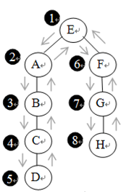
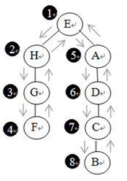
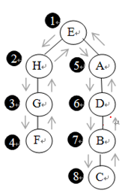
§6.5.1 生成树
❖ 生成树（Spanning Tree）
❖ 最小生成树（Minimum Spanning Tree，简记为MST）
【例】前面例子的DFS和BFS遍历可以得到两棵生成树：
C
D
H
G
B
A
E
F
DFS遍历生成的树：
√
√

Slide 89
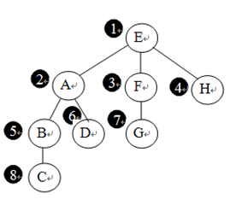
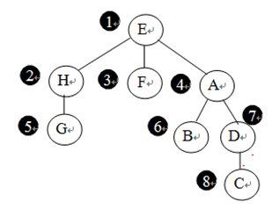
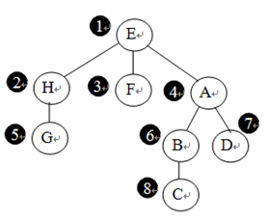
C
D
H
G
B
A
E
F
BFS遍历生成的树：
√
√

Slide 90
【习题】设计一个算法，判断一个无向图G是否为一棵树，若是一棵树，则算法返回true，否则返回false。
1、无向图G是一棵树的条件是：
G必须是无回路的连通图；
有n-1条边的连通图
2、对连通的判定，可用能否遍历全部顶点来实现。
解决方案：
采用深度优先遍历算法在整个过程中统计可能访问到的顶点个数和边的条数，若一次遍历就能访问到n个顶点和n-1条边，就可以判定此图是一棵树。

Slide 91
bool isTree(Graph G){
int Vnum=0,Enum=0; //记录顶点数和边数
for(i=1;i<=G.vexnum;i++)
visited[i]=FALSE; //访问标记visited[]初始化
//图、从哪个顶点开始、统计的顶点和边，是否访问过
DFS(G,1,Vunm,Enum,visited);
if(Vnum==G.vexnum&&Enum==2*(G.vexnum-1))
return true; //符合树的条件
else return false; } //不符合树的条件
void DFS(Graph G,int v,int Vnum,int Enum,int visited[]){
visited[v]=TRUE;Vnum++; // 作访问标记，顶点计数
int w=FirstNeighbor(G,v); //取v的第一个邻接顶点
while(w!=-1){ //当邻接顶点存在
Enum++; //边存在，边计数
if(!visited[w]) //当该邻接顶点未访问过
DFS(G,w,Vnum,Enum,visited);
w=NextNeighbor(G,v,w); }
}

Slide 92
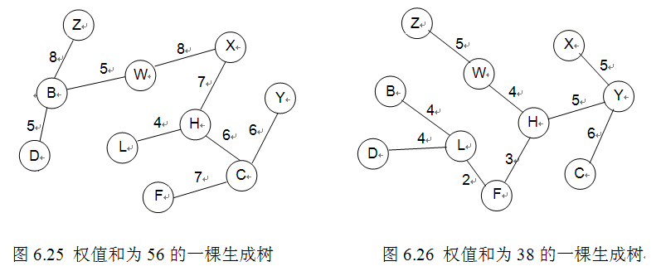
§6.5.1 最小生成树
“公路村村通问题”就是寻找“最小生成树”问题
Z
X
5
8
8
5
5
W
7
B
生成树是图G的包含其全部n 个顶点的一个极小连通子图
4
5
Y
4
4
H
5
6
L
6
D
4
3
2
C
F
7

Slide 93
Z
X
5
8
8
5
5
W
7
B
4
5
Y
4
4
H
5
6
L
6
D
4
3
2
C
F
7
最小生成树的性质：
最小生成树不是唯一的；
当图G中的各边权值互不相等时，G的最小生成树是唯一的；
最小生成树的边的权值之和总是唯一的，即最小；
若无向连通图G的边数比顶点数少1，即G本身就是一棵树；
最小生成树的边数为定点数减1；

Slide 94
§6.5.2 Prim算法
寻找“最小生成树”的Prim（普利姆）算法
v1
v1
v1
6
5
1
1
1
5
5
v4
v4
v4
v2
v2
v2
v3
v3
v3
6
4
2
4
3
v5
v6
v5
v6
v5
v6
6
v1
v1
v1
1
1
1
v4
5
v4
5
v4
v2
v2
v2
v3
v3
v3
2
2
4
2
4
4
3
v5
v6
v5
v6
v5
v6

Slide 95
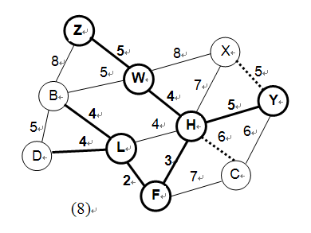
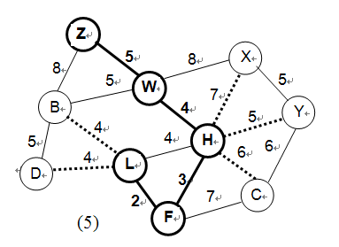
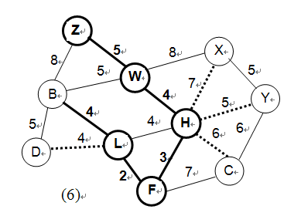
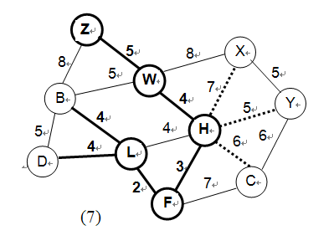
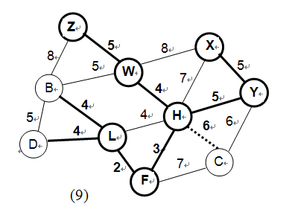
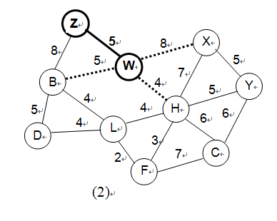
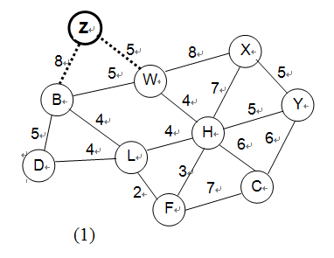
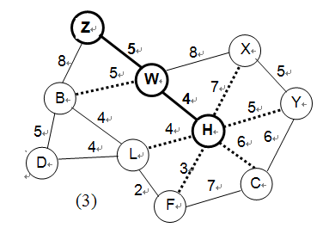
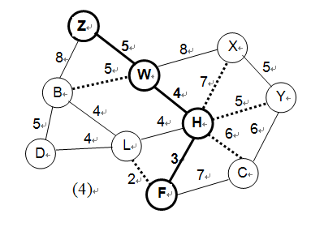
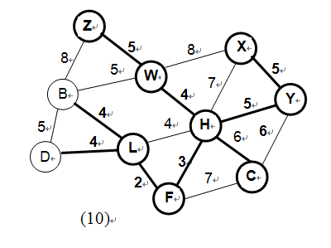
§6.5.2 Prim算法
图中标示说明：“粗线边”构成了当前树，“虚线边”表示当前树的所有邻接点与当前树的最短边。
T={{Փ}; {Z}}
Z
8
X
5
8
5
5
W
7
B
4
5
Y
4
4
H
5
L
6
6
4
3
D
2
C
F
7
T={{(Z, W, 5), (W, H,4), (H, F, 3)}; {Z, W, H, F}}
T={{(Z, W, 5)}; {Z, W}}
T={{(Z, W, 5), (W, H,4)}; {Z, W, H}}

Slide 96
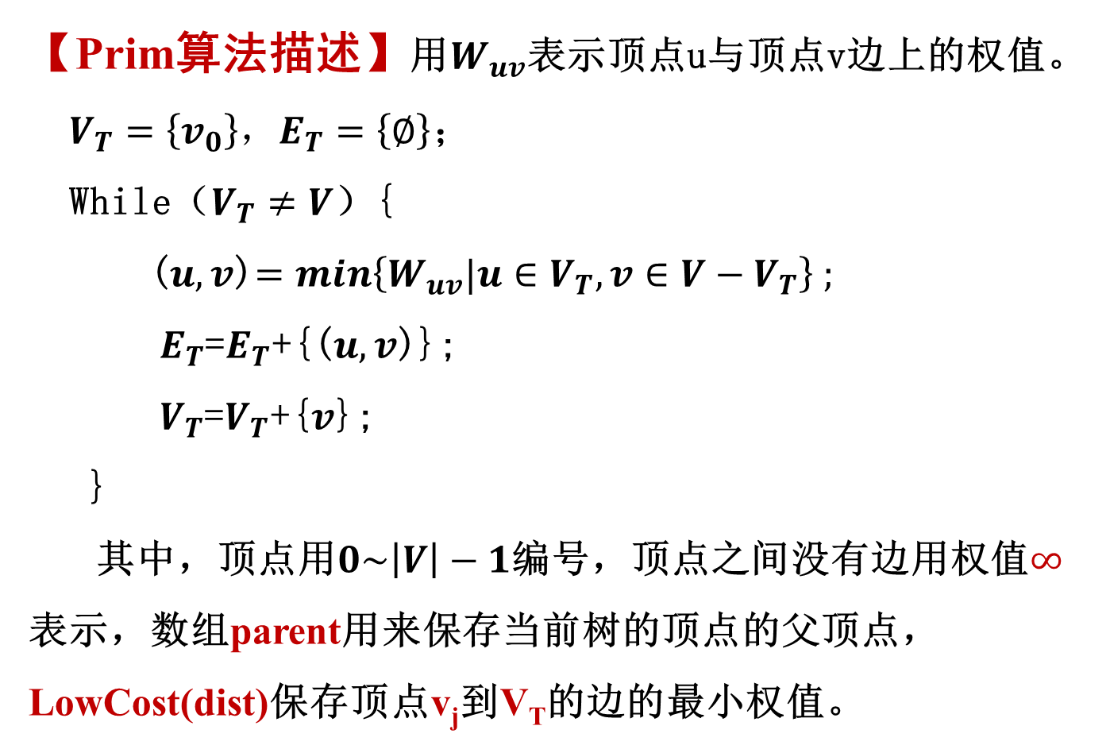
0
3
Z
2
X
5
8
8
5
W
7
5
6
7
1
B
4
5
Y
4
5
4
H
5
6
L
6
4
D
4
3
2
C
F
7
9
8
Notes:
红色数字表示顶点标号

Slide 97
 |  | v₀ (Z) | v₁ (B) | v₂ (W) | v₃ (X) | v₄ (D) | v₅ (L) | v₆ (H) | v₇ (Y) | v₈ (F) | v₉ (C)
初始 | dist | 0 | 8 | 5 | ∞ | ∞ | ∞ | ∞ | ∞ | ∞ | ∞
 | Parent | -1 | 0 | 0 | 0 | 0 | 0 | 0 | 0 | 0 | 0
 | dist
 | Parent
 | dist
 | Parent
 | dist
 | Parent
 | dist
 | Parent
 | dist
 | Parent
 | dist
 | Parent
 | dist
 | Parent
 | dist
 | Parent
5
0
5
0
8
∞
∞
4
∞
∞
∞
选v₂
2
2
-1
0
2
0
0
0
0
0
保存顶点Vj到V_{T}顶点的边的最小权值
0
5
0
7
∞
4
0
5
3
6
选v₆
-1
2
0
6
0
6
2
6
6
6
0
5
0
7
∞
2
0
5
0
6
选v₈
-1
2
0
6
0
8
2
6
6
6
0
4
0
7
4
0
0
5
0
6
选v₅
-1
5
0
6
5
8
2
6
6
6
0
0
0
7
4
0
0
5
0
6
选v₁
-1
5
0
6
5
8
2
6
6
6
0
0
0
7
0
0
0
5
0
6
选v₄
5
6
-1
0
6
5
8
2
6
6
0
0
0
5
0
0
0
0
0
6
选v₇
-1
5
0
7
5
8
2
6
6
6
0
0
0
0
0
0
0
0
0
6
选v₃
-1
5
0
7
5
8
2
6
6
6

Slide 98
 |  | v₀ (Z) | v₁ (B) | v₂ (W) | v₃ (X) | v₄ (D) | v₅ (L) | v₆ (H) | v₇ (Y) | v₈ (F) | v₉ (C)
初始 | dist | 0 | 8 | 5 | ∞ | ∞ | ∞ | ∞ | ∞ | ∞ | ∞
 | Parent | -1 | 0 | 0 | 0 | 0 | 0 | 0 | 0 | 0 | 0
 | dist
 | Parent
 | dist
 | Parent
0
0
0
0
0
0
0
0
0
6
选v₃
-1
5
0
7
5
8
2
6
6
6
0
0
0
0
0
0
0
0
0
0
选v₉
5
-1
0
7
5
8
2
6
6
6
最终基于Prim（普利姆）算法的“最小生成树”就是选顶点的顺序：
v0 (Z)->v2 (B) ->v6 (W) ->v8 (X) ->v5 (D) ->v1 (L) ->v4 (H) ->v7 (Y) ->v3 (F) ->v9 (C)

Slide 99
【实践操作】编写邻接矩阵存储图的Prim算法。
参考“6.8_9简化版的prim算法.c” 。
【程序测试入口】
int main( ){
MGraph Graph;
WeightType cost;
Graph=BuildGraph( );
cost=Prim(Graph);
printf("最小生成树的权重为：%d", cost);
return 0; }
Notes:
6.8_9简化版的prim算法.c未将生成的最小树存放在邻接表中，而是直接输出。

Slide 100
【头文件&定义】
#include<stdio.h>
#include<stdlib.h>
// 最大顶点数设为100
#define MaxVertexNum 100
// ∞设为双字节无符号整数的最大值65535
#define INFINITY 65535
// 错误标记，表示生成树不存在
#define ERROR -1
// 用顶点下标表示顶点,为整型
typedef int Vertex;
// 边的权值设为整型
typedef int WeightType;
// 顶点存储的数据类型设为字符型
typedef char DataType;

Slide 101
【图结点的定义】
typedef struct GNode *PtrToGNode;
struct GNode{
int Nv; /* 顶点数 */
int Ne; /* 边数 *//* 邻接矩阵 */
WeightType G[MaxVertexNum][MaxVertexNum]; };
typedef PtrToGNode MGraph;
【边的定义】
typedef struct ENode *PtrToENode;
struct ENode{
Vertex V1, V2;
WeightType Weight; /* 权重 */
};
typedef PtrToENode Edge;
Notes:
struct Gnode中的
DataType Data[MaxVertexNum]; /* 存顶点的数据 */
/* 注意：很多情况下，顶点无数据，此时Data[]可以不用出现 */

Slide 102
MGraph CreateGraph( int VertexNum ) {
/* 初始化一个有VertexNum个顶点但没有边的图 */
Vertex V, W;
MGraph Graph;
Graph = (MGraph)malloc(sizeof(struct GNode));
Graph->Nv = VertexNum;
Graph->Ne = 0;
/* 初始化邻接矩阵。注意：这里默认顶点编号从0开始，到(Graph->Nv - 1) */
for (V=0; V<Graph->Nv; V++)
for (W=0; W<Graph->Nv; W++)
Graph->G[V][W] = INFINITY;
return Graph;
}

Slide 103
【边的插入】
void InsertEdge( MGraph Graph, Edge E )
{
/* 插入边 <V1, V2> */
Graph->G[E->V1][E->V2] = E->Weight;
/* 若是无向图，还要插入边<V2, V1> */
Graph->G[E->V2][E->V1] = E->Weight;
}

Slide 104
MGraph BuildGraph( ) {
MGraph Graph; Edge E; Vertex V; int Nv, i;
printf("请读入顶点数：\n");
scanf("%d", &Nv);
// 初始化有Nv个顶点但没有边的图 */
Graph = CreateGraph(Nv);
printf("请读入边数：\n");
scanf("%d", &(Graph->Ne)); /* 读入边数 */
if ( Graph->Ne != 0 ) { /* 如果有边 */
E = (Edge)malloc(sizeof(struct ENode));
printf("请读入对应边的权重：\n");
/* 读入边，格式为"起点 终点 权重"，插入邻接矩阵 */
for (i=0; i<Graph->Ne; i++) {
scanf("%d %d %d", &E->V1, &E->V2, &E->Weight);
/* 注意：如果权重不是整型，Weight的读入格式要改 */
InsertEdge( Graph, E ); } }
return Graph; }
Notes:
/* 如果顶点有数据的话，读入数据
for (V=0; V<Graph->Nv; V++)
scanf(" %c", &(Graph->Data[V]));*/

Slide 105
Vertex FindMinDist( MGraph Graph, WeightType dist[ ] )
{ /* 返回未被收录顶点中dist最小者 */
Vertex MinV, V;
WeightType MinDist = INFINITY;
for (V=0; V<Graph->Nv; V++) {
if ( dist[V]!=0 && dist[V]<MinDist) {
/* 若V未被收录，且dist[V]更小 */
MinDist = dist[V]; /* 更新最小距离 */
MinV = V; /* 更新对应顶点 */
}
}
if (MinDist < INFINITY) /* 若找到最小dist */
return MinV; /* 返回对应的顶点下标 */
else return ERROR; }

Slide 106
【P230代码6.8 邻接矩阵存储图的Prim算法】
【拓展实践】参考“6.8_9简化版的prim算法.c”，将程序修改为生成最小树以邻接表形式存储，通过遍历邻接表的形式输出最后的结果。
Notes:
因为6.8_9简化版的prim算法.c没有将生成的最小树存放在邻接表中，而是直接输出。

Slide 107
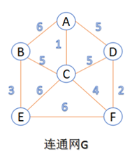
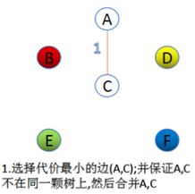
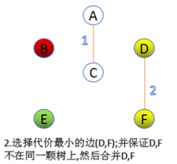
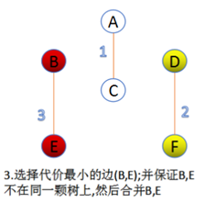
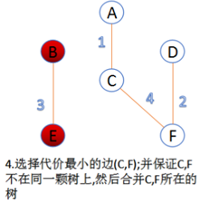
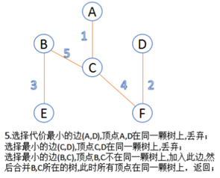
§6.5.3 Kruskal算法——生成过程

Slide 108
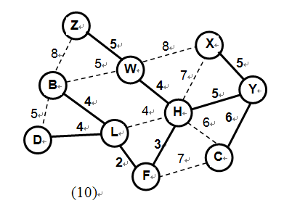
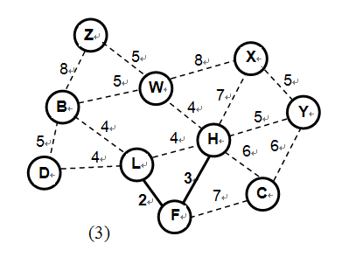
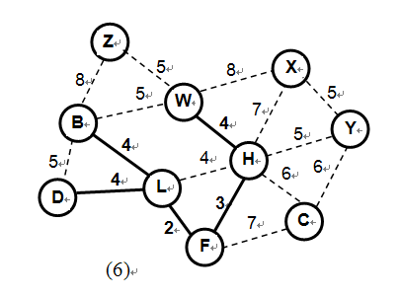
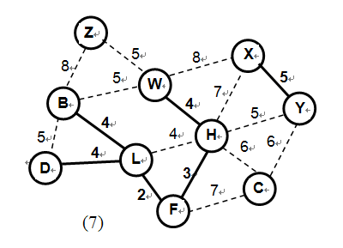
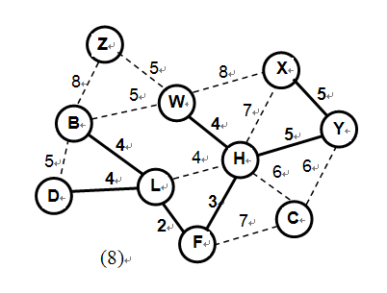
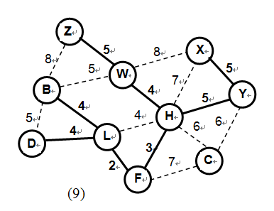
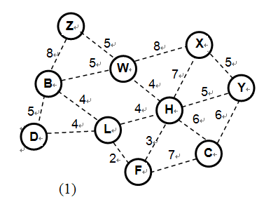
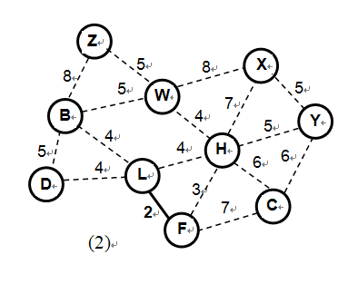
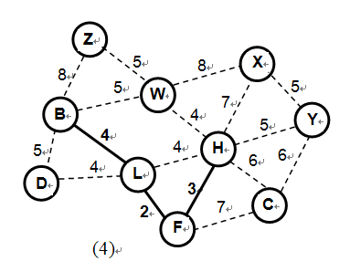
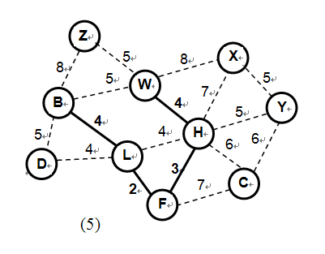
寻找“最小生成树”的Kruskal （克鲁斯卡尔）算法
T = { }
( L,F,2 )
( H,F,3 )
( B,L,4 )
(W,H,4 )
( D,L,4 )
( X,Y,5 )
( H,Y,5 )
( Z,W,5 )
( Y,C,6 )
克鲁斯卡尔算法的基本工作有3点：
1、选择一条权重最小的边；
2、判定一条边的两端是否属于同一棵树；
3、合并两棵树。

Slide 109
【例题】伪语言描述的Kruskal算法
int Kruskal( LGraph Graph, LGraph MST ){
MST = 包含所有顶点但没有边的图;
while( MST中收集的边不到Graph->Nv-1条 && 原图的边集E非空 ) {
从E中选择最小代价边(V, W);
从E中删除此边(V, W);
if ( (V, W)的选取不在MST中构成回路 )
将(V, W)加入MST ;
else 彻底丢弃(V, W);
} /* 结束while */
if( MST中收集的边不到Graph->Nv-1条 )
return ERROR;
else return 最小权重和; }
此判断由并查集的Find完成
引入最小堆完成
此步由并查集的Union完成
Notes:
/* 将最小生成树保存为邻接表存储的图MST，返回最小权重和 */

Slide 110

§6.6 最短路径
【例】交通的最短路径 选择。最短路径有不同含义。

Slide 111
【最短路径定义】
对于一个无向网图（也可以是有向网图），边上的权值可以理解为距离（自然约定为非负）。那么在网图中求两个不同顶点的所有路径中边的权值之和最短的那一条路径。路径上的第一个顶点为源点，最后一个顶点为终点。在非网图中，最短路径是指两点之间，经历的边数最少的路径。
【最短路径的不同含义】
1、如果选择的是最快时间，权值理解为时间；
2、如果选择的是花钱最省，权值理解为价格；
3、如果选择的是换乘次数最少，可以理解为任意换乘站之间距离都是1；

Slide 112
§6.6.1 单源最短路径
单源最短路径（ Single-Source Shortest Path）问题就
是从一个源点到其他各顶点的最短路径问题。
给定带权有向图（或无向图）G＝（V，E）和源点v₀∈V，求从v₀ 到G中其余各顶点的最短路径（路径上的权值和达到最小）。
v₁
2
v₂
2
v₁
v₂
4
1
3
10
4
1
–10
2
2
2
3
2
权值和为负的回路
v₃
v₄
v₅
v₃
v₄
v₅
8
4
6
8
4
5
5
6
v₆
1
v₇
v₆
1
v₇
注: 假定没有权值和为负的回路, 顶点s 到顶点s 的路径长度定义为0.

Slide 113
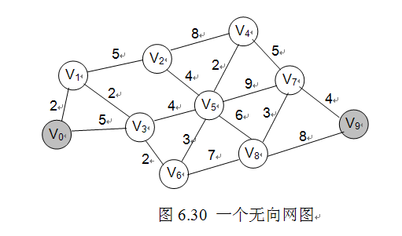
§6.6.1 单源最短路径
【 例2】权值非负无向图
❖ 邻接矩阵如下：

Slide 114
过 程 终 点 | => 从v₀到各终点的D值和最短路径父顶点P的变化过程 =>
 | 初始 (第0步) |  | 选v₁ (第1步) |  | 选v₃ (第2步) |  | 选v₆ (第3步) |  | 选v₂ (第4步) |  | 选v₅ (第5步) |  | 选v₄ (第6步) |  | 选v₈ (第7步) |  | 选v₇ (第8步) |  | 选v₉ (第9步)
 | D | P | D | P | D | P | D | P | D | P | D | P | D | P | D | P | D | P | D | P
v₁ | 2 | 0 |  | 0 | 2 | 0 | 2 | 0 | 2 | 0 | 2 | 0 | 2 | 0 | 2 | 0 | 2 | 0 | 2 | 0
v₂ | ∞ |  |  |  | 7 | 1 | 7 | 1 |  | 1 | 7 | 1 | 7 | 1 | 7 | 1 | 7 | 1 | 7 | 1
v₃ | 5 | 0 |  |  |  | 1 | 4 | 1 | 4 | 1 | 4 | 1 | 4 | 1 | 4 | 1 | 4 | 1 | 4 | 1
v₄ | ∞ |  |  |  |  |  |  |  |  |  | 10 | 5 |  | 5 | 10 | 5 | 10 | 5 | 10 | 5
v₅ | ∞ |  |  |  |  |  | 8 | 3 | 8 | 3 |  | 3 | 8 | 3 | 8 | 3 | 8 | 3 | 8 | 3
v₆ | ∞ |  |  |  |  |  |  | 3 | 6 | 3 | 6 | 3 | 6 | 3 | 6 | 3 | 6 | 3 | 6 | 3
v₇ | ∞ |  |  |  |  |  |  |  |  |  |  |  |  |  | 15 | 4 |  | 4 | 15 | 4
v₈ | ∞ |  |  |  |  |  |  |  | 13 | 6 | 13 | 6 | 13 | 6 |  | 6 | 13 | 6 | 13 | 6
v₉ | ∞ |  |  |  |  |  |  |  |  |  |  |  |  |  |  |  |  |  |  | 7
2
7
1
7
4
1
4
∞
∞
∞
15
2
10
∞
8
3
8
∞
6
3
6
∞
∞
∞
∞
17
5
15
4
15
∞
∞
13
6
13
∞
∞
∞
∞
∞
∞
21
8
19
7
19

Slide 115
V₀到其余所有顶点的最短路径都一次性求得
 | D | P
V₁ | 2 | 0
V₂ | 7 | 1
V₃ | 4 | 1
V₄ | 10 | 5
V₅ | 8 | 3
V₆ | 6 | 3
V₇ | 15 | 4
V₈ | 13 | 6
V₉ | 19 | 7
最短距离是19
V₀到V₉顶点的最短路为：
V₀ →
V₁ →
V₃ →
V₅ →
V₄ →
V₇ →
V₉
V₀到V₈顶点的最短路为：
V₀ →
V₁ →
V₃ →
V₆ →
V₈
最短距离是13

Slide 116
【实践操作】编写代码实现“邻接矩阵存储的Dijkstra算法”。
参考“6.11迪杰斯特拉算法.c” 。
【测试程序入口】
int main( ){
MGraph Graph; int i;
int dist[MaxVertexNum],path[MaxVertexNum];
Graph=BuildGraph( );
Dijkstra(Graph, dist, path, 0);
for(i=0; i<Graph->Nv;i++)
printf("V%d的dist是%d,path是%d.\n",i,dist[i],path[i]);
return 0; }
源点

Slide 117
bool Dijkstra( MGraph Graph, int dist[], int path[], Vertex S ){
int collected[MaxVertexNum];
Vertex V, W;
/* 初始化：此处默认邻接矩阵中不存在的边用INFINITY表示 */
for ( V=0; V<Graph->Nv; V++ ) {
dist[V] = Graph->G[S][V];
if ( dist[V]<INFINITY ) path[V] = S;
else path[V] = -1;
collected[V] = false;
}
/* 先将起点收入集合 */
dist[S] = 0;
collected[S] = true;
源点
所有的顶点初始化为未访问

Slide 118
while (1) {
V = FindMinDist( Graph, dist, collected );
if ( V==ERROR )
break;
collected[V] = true;
for( W=0; W<Graph->Nv; W++ ) /* 对图中的每个顶点W */
if ( collected[W]==false && Graph->G[V][W]<INFINITY {
if ( Graph->G[V][W]<0 ) /* 若有负边 */
return false;
if ( dist[V]+Graph->G[V][W] < dist[W] ) {
dist[W] = dist[V]+Graph->G[V][W];
path[W] = V; /* 更新S到W的路径 */ }
}
} /* while结束*/
return true; }
返回的V = 未被收录顶点中dist最小者
若这样的V不存在，算法结束
收录V
若收录V使得dist[W]变小，更新dist[W]
表示什么？
Notes:
表示什么？：若W是V的邻接点并且未被收录

Slide 119
【头文件&定义】
#include<stdio.h>
#include<stdlib.h>
#define MaxVertexNum 100 /* 最大顶点数设为100 */
#define INFINITY 65535
#define ERROR -1
typedef int Vertex; /* 用顶点下标表示顶点,为整型 */
typedef int WeightType; /* 边的权值设为整型 */
typedef char DataType; /* 顶点存储的数据类型设为字符型，如果没有可以不定义 */

Slide 120
【图结点和边的定义】
typedef struct GNode *PtrToGNode;
struct GNode{
int Nv; int Ne;
/* 邻接矩阵 */
WeightType G[MaxVertexNum][MaxVertexNum]; DataType
Data[MaxVertexNum]; /* 存顶点的数据 ，注意：很多情况下，顶点无数据，此时Data[ ]可以不用出现 */ };
typedef PtrToGNode MGraph; /* 以邻接矩阵存储的图类型 */
typedef struct ENode *PtrToENode;
struct ENode{
Vertex V1, V2; /* 有向边<V1, V2> */
WeightType Weight; /* 权重 */
};
typedef PtrToENode Edge;

Slide 121
/* 初始化一个有VertexNum个顶点但没有边的图 */
MGraph CreateGraph( int VertexNum ){ … }
/* 插入边 <V1, V2> */
void InsertEdge( MGraph Graph, Edge E ){
……. }
/*读入顶点数、边数、权值，生成图的具体邻接矩阵*/
MGraph BuildGraph( ){
…….. }
【拓展】可以将边及权重信息写入文件，从文件进行读写操作。

Slide 122
【功能：返回未被收录顶点中dist最小者】
Vertex FindMinDist( MGraph Graph, int dist[ ], int collected[ ] ){
Vertex MinV, V;
int MinDist = INFINITY;
for (V=0; V<Graph->Nv; V++) {
if ( collected[V]==false && dist[V]<MinDist) {
MinDist = dist[V]; /* 更新最小距离 */
MinV = V; /* 更新对应顶点 */
}
}
if (MinDist < INFINITY) /* 若找到最小dist */
return MinV; /* 返回对应的顶点下标 */
else return ERROR; /* 若这样的顶点不存在，返回错误标记 */
}
若V未被收录，且dist[V]更小

Slide 123
【拓展1】将邻接矩阵使用文件的方式读入。
【拓展2】输出V₀到V₉的最短路径。
【拓展3】输出V₀到任意顶点的最短路径。

Slide 124
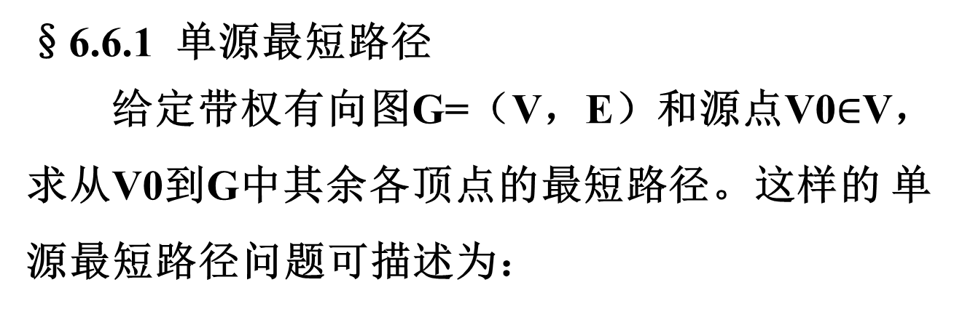
【 例3】权值非负有向图
Dist Path
v₁
0
0
v₁
2
v₂
v₂
2
v₁
∞
0
4
1
3
10
v₃
3
v₄
2
2
∞
0
v₃
v₄
v₅
8
v₄
1
v₁
4
6
∞
0
5
1
v₅
∞
0
v₆
v₇
3
v₄
v₆
∞
0
9
8
6
v₄
v₃
v₇
v₇
∞
0
5
v₄

Slide 125
§6.6.2 每一对顶点之间的最短路径
❖ 每一对顶点之间的最短路径（ All-Pairs Shortest Path）问题：
给定带权有向图（或无向图）G＝（V，E），求任意两个顶点(v_{i}, v_{j}) 之间的最短路径（v_{i},v_{j} ∈V）。
➢ 重复执行迪杰斯特拉(Dijkstra)算法|V|次。这样，便可求得每一对顶点的最短路径。总的执行时间为O(|V|³)。
➢ 弗洛伊德（Floyd）提出的另一个算法。这个算法的时间复杂度也是O(|V|³)，但形式上非常简洁优雅，而且对于比较稠密的图，实际运行效率更快。

Slide 126
【例6.17】 给出一个有向网及其邻接矩阵A。用Floyd算法求该有向网中每对顶点之间的最短路径长度及其最短路径。
v₀
A v₀ v₁ v₂
3
4
v₀
v₁ v₂
0 4 11
6 0 2
3 ∞ 0
11
6
v₂
v₁
2

Slide 127
先考察V0
最短路径长度D的变化：
v₀ v₁ v₂
D⁽⁻¹⁾ v₀ v₁ v₂
v₀
v₁ v₂
0 4 11
6 0 2
3 ∞ 0
D⁽⁰⁾ v₀ v₁ v₂
v₀
v₁ v₂
0 4 11
6 0 2
3 ∞ 0
v₀
v₁ v₂
0 4 11
6 0 2
3 7 0
顶点最短路径的父结点P的变化：
P⁽⁻¹⁾ v₀ v₁ v₂
P⁽⁻¹⁾ v₀ v₁ v₂
v₀
v₁ v₂
-1 -1 -1
-1 -1 -1
-1 -1 -1
P⁽⁰⁾ v₀ v₁ v₂
v₀
v₁ v₂
-1 -1 -1
-1 -1 -1
-1 -1 -1
v₀
v₁ v₂
-1 -1 -1
-1 -1 -1
-1 0 -1

Slide 128
再考察V1
最短路径长度D的变化：
v₀ v₁ v₂
D⁽⁰⁾ v₀ v₁ v₂
v₀
v₁ v₂
0 4 11
6 0 2
3 7 0
D⁽¹⁾ v₀ v₁ v₂
v₀
v₁ v₂
0 4 11
6 0 2
3 7 0
v₀
v₁ v₂
0 4 6
6 0 2
3 7 0
顶点最短路径的父结点P的变化：
P⁽⁰⁾ v₀ v₁ v₂
P⁽⁰⁾ v₀ v₁ v₂
v₀
v₁ v₂
-1 -1 -1
-1 -1 -1
-1 0 -1
P⁽¹⁾ v₀ v₁ v₂
v₀
v₁ v₂
-1 -1 -1
-1 -1 -1
-1 0 -1
v₀
v₁ v₂
-1 -1 1
-1 -1 -1
-1 0 -1

Slide 129
最后考察V2
最短路径长度D的变化：
v₀ v₁ v₂
D⁽¹⁾ v₀ v₁ v₂
v₀
v₁ v₂
0 4 6
6 0 2
3 7 0
D⁽²⁾ v₀ v₁ v₂
v₀
v₁ v₂
0 4 6
6 0 2
3 7 0
v₀
v₁ v₂
0 4 6
5 0 2
3 7 0
顶点最短路径的父结点P的变化：
P⁽¹⁾ v₀ v₁ v₂
P⁽¹⁾ v₀ v₁ v₂
v₀
v₁ v₂
-1 -1 1
-1 -1 -1
-1 0 -1
P⁽²⁾ v₀ v₁ v₂
v₀
v₁ v₂
-1 -1 1
-1 -1 -1
-1 0 -1
v₀
v₁ v₂
-1 -1 1
2 -1 -1
-1 0 -1

Slide 130
Floyd算法把初始路径矩阵演变成最短路径矩阵的过程
P⁽⁻¹⁾ v₀ v₁ v₂
P⁽⁰⁾ v₀ v₁ v₂
P⁽¹⁾ v₀ v₁ v₂
P⁽²⁾ v₀ v₁ v₂
v₀
v₁ v₂
-1 -1 -1
-1 -1 -1
-1 -1 -1
v₀
v₁ v₂
-1 -1 -1
-1 -1 -1
-1 0 -1
v₀
v₁ v₂
-1 -1 1
-1 -1 -1
-1 0 -1
v₀
v₁ v₂
-1 -1 1
2 -1 -1
-1 0 -1
❖ P⁽⁰⁾[2][1] = 0的含义是：从v₂到v₁的最短路径中，v₀为中间顶点：v₂v₀v₁

Slide 131
【拓展】编写代码实现“Floyd算法”。
bool Floyd( MGraph Graph, WeightType D[ ][MaxVertexNum], Vertex path[ ][MaxVertexNum] ){
Vertex i, j, k;
for ( i=0; i<Graph->Nv; i++ )
for( j=0; j<Graph->Nv; j++ ) {
D[i][j] = Graph->G[i][j];
path[i][j] = -1;
}
初始化

Slide 132
for( k=0; k<Graph->Nv; k++ )
for( i=0; i<Graph->Nv; i++ )
for( j=0; j<Graph->Nv; j++ )
if( D[i][k] + D[k][j] < D[i][j] ) {
D[i][j] = D[i][k] + D[k][j];
if ( i==j && D[i][j]<0 )
return false;
path[i][j] = k;
}
return true; /* 算法执行完毕，返回正确标记 */
}

Slide 133
§6.7 拓扑排序
❖ “有向无环图”（Directed Acyclic Graph，简称DAG）
拓扑排序是指有向无环图中各顶点构成的有序序列。该序列满足如下条件：如果图中一顶点v_{i}到另一顶点v_{j}存在一条路径，那么v_{j}在此图的拓扑排序序列中位于v_{i}之后。

Slide 134
【例】某大学计算机专业部分必修的课程以及修学这些课程的先后顺序关系。
课程编号 | 课程名称 | 先修课程
C₁ | 程序设计基础 | 无
C₂ | 离散数学 | 无
C₃ | 数据结构 | C₁,C₂
C₄ | 高等数学1 | 无
C₅ | 高等数学2 | C₄
C₆ | 线性代数 | C₅
C₇ | 汇编语言 | C₃,C₆
C₈ | 数据库 | C₃
C₉ | 操作系统 | C₇
C₁₀ | 计算机组成原理 | C₇
C₁₁ | 编译原理 | C₁₀
C₁₂ | 计算机网络 | C₇
C₁
C₈
C₉
C₁₁
C₃
C₁₀
C₂
C₇
C₅
C₁₂
C₄
C₆
下列两种顶点序列都是该DAG的拓扑排序：
➢ C₁, C₂, C₃, C₄, C₅, C₆, C₇, C₈, C₉, C₁₀, C₁₁, C₁₂
➢ C₄, C₁, C₂, C₃, C₅, C₆, C₇, C₈, C₉, C₁₀, C₁₂, C₁₁

Slide 135
求出给定DAG的一个拓扑序列，相当于进行一个作用调度。
如何来求一个拓扑序列呢？
➢ 理论依据：一个顶点数|V| > 1的有向图，如果每个顶点的入度都大于0，那么它必定存在回路。
简单算法：
[step 1] 如果找得到任何一个入度为0的顶点v，则step 2，否则step 4；
[step 2] 输出顶点v，并从图中删除该顶点以及与其相连的所有边；
[step 3] 对改变后的图重复这一过程，转step 1；
[step 4] 如果已经输出全部顶点，则结束；否则该有向图不是DAG。

Slide 136


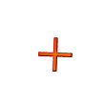










拓扑排序示例
队列
v₀
v₁
入度：
v₅
v₀
0
v₆
v₁
1
0
v₂
v₃
v₄
v₂
2
v₂
1
0
v₃
3
v₃
2
1
0
v₄
1
v₄
0
v₅
v₆
v₅
3
2
1
0
v₁
v₆
2
1
0
v₀
出队序列：
V₀ →
V₁ →
V₄ →
V₃ →
V₂ →
V₆ →
V₅

Slide 137

邻接表
0
1
3
2 | ^
1
3
4 | ^
2
5 | ^
3
5
6
2 | ^
4
3
6 | ^
5
^
v₀
v₁
6
5 | ^
v₂
v₃
v₄
v₅
v₆

Slide 138
【实践操作】编写代码实现“拓扑排序算法”。
代码参照“6.14拓扑排序算法.c”，运行结果如下：

Slide 139
【高效算法】（核心思想是用一个队列动态记录所有入度为0的顶点）
[step 0] 求各顶点入度, 并存于初始化后的InDegree[ ]，把入度为0的顶点入队列q；
[step 1] 如果队列非空，则step 2，否则step 4；
[step 2] 输出队列头顶点v；
[step 3] 删除与其相连的所有边，即v的所有邻接点的入度减1，将新出现入度为0的顶点入队，转step 1；
[step 4] 如果已经输出全部顶点，则结束；否则该有向图不是DAG。
遍历图的邻接表，求出入度为0的顶点
Notes:
如果cnt不等于Graph->Nv，说明网中还有顶点，说明存在回路

Slide 140
bool TopSort( LGraph Graph, Vertex TopOrder[ ] )
{ int Indegree[MaxVertexNum], cnt; Vertex V;
PtrToAdjVNode W;
Queue Q = CreateQueue( Graph.Nv );
for (V=0; V<Graph->Nv; V++)
Indegree[V] = 0;
for(V=0; V<Graph->Nv; V++)
for(W= Graph->G[V].FirstEdge; W; W=W->Next)
Indegree[W->AdjV]++;
for(V=0; V<Graph->Nv; V++)
if ( Indegree[V]==0 )
AddQ(Q, V);
初始化Indegree[]
遍历图得到Indegree[]
将所有入度为0的顶点入列
下面进入拓扑排序
Notes:
如果cnt不等于Graph->Nv，说明网中还有顶点，说明存在回路

Slide 141
cnt = 0;
while( !IsEmpty(Q) ){
V = DeleteQ(Q);
TopOrder[cnt++] = V;
for(W= Graph->G[V].FirstEdge; W; W=W->Next)
if ( --Indegree[W] == 0) AddQ(Q, W);
} /* while结束*/
if ( cnt != Graph->Nv )
return false; /* 说明图中有回路 */
else
return true;
}
弹出一个入度为0的顶点
顶点V存入拓扑排序序列
存入拓扑排序序列的顶点V的所有邻接点入度-1
While循环|V|次，最多每一条边处理一次，故本算法的时间复杂性为 O(|V|+|E|)
Notes:
如果cnt不等于Graph->Nv，说明网中还有顶点，说明存在回路

Slide 142
【课堂练习】参照P248的图6.35或者P249的表6.4“拓扑排序示例”，画出某大学计算机专业部分必修的课程以及修学这些课程的拓扑排序的详细过程。
C₁
C₈
C₉
C₁₁
C₃
C₁₀
C₂
C₇
C₅
C₁₂
C₄
C₆

Slide 143
§6.8 关键路径
❖ AOV （Activity On Vertex）网络 是一个有向图 G ，其中V( G ) 表示活动 （比如课程) 、 E( G )表示领先关系( 比如课程 C1 先修于课程 C3 )。
一个“可行的” AOV 网络必须是DAG。否则
图中有回路，从而就不能确定回路中的活动究
竟哪个先实施。

Slide 144
§6.8 关键路径
新的问题：“工程完成的最早时间是什么时候？”、“一个工程中哪些活动可以适当延迟，可以延迟多长时间，而不影响整个工期？”——非关键活动等。
❖ 为了描述一个项目的工期，各个活动需要赋予时间值。
关键活动：延迟就会影响整个工期的活动
关键路径：由关键活动构成的从开始到完成的路径；
也是路径长度最长的路径。

Slide 145
【例6.18】 图中结点内大写字母A~H表示活动，它是一个“可行的”AOV。（字母右下脚括起来的数字表示完成此活动所需的时间。）
改造方法的关键是：
1、所有顶点转换成边；
2、入度=1的顶点的入边转换成一个顶点；
3、入度>1的顶点的入边转换成虚边(权值0)；
4、对入度>1的顶点引入额外顶点(如6’)；
5、虚边指向额外顶点
F₍₃₎
C₍₄₎
F₍₃₎
H₍₁₎
A₍₃₎
H₍₁₎
完成
G₍₂₎
开始
G₍₂₎
D₍₂₎
D₍₂₎
B₍₂₎
K₍₄₎
E₍₁₎
改造成AOE 网图：
C/4
2
4
0
F/3
0
7
0
A/3
7’
0
H/1
D/2
10’
10
1
6’
0
6
0
G/2
B/2
0
8
0
0
8’
E/1
9
3
5
K/4

Slide 146
❖ 转换过来的AOE (Activity On Edge) 网图还需要简化：
C/4
2
4
0
F/3
0
7
0
A/3
7’
0
H/1
D/2
10’
10
1
6’
0
6
0
G/2
B/2
0
8
0
0
8’
E/1
9
3
5
K/4
简化(并调整顶点序号)成：
简化方法：
对出度为1且出边的权重是0，则删去该顶点及其出边。
2
C/4
A/3
0
7’
F/3
0
D/2
1
4
6
0
G/2
H/1
B/2
0
10’
10
0
8’
3
E/1
5
K/4

Slide 147
❖ 关于AOE 网图意义：
AOE网——带权的有向无环图
顶点－－事件或状态
弧(有向边)－－活动及发生的先后关系
权－－活动持续的时间
起点－－入度为０的顶点（只有一个）
终点－－出度为０的顶点（只有一个）
【问题】“工程完成的最早时间是什么时候？”、“关键活动”和“关键路径”有哪些？

Slide 148
几个重要值的意义与计算方法：
Earliest(v) 表示事件v (顶点v) 的最早完成时间
最后顶点n的Earliest(n)就是工程完成的最早时间。
 Latest(w) 表示事件w的最晚完成时间 (不推迟整个工期)
 Delay_{v,w} = Latest[w] - Earlieat[v] - C_{v,w}
Delay_{v,w} = 0 活动就是关键活动,
由关键活动构成的最长路径叫关键路径.
Earliest(v)
V
C_{v,w}
W
Delay_{v,w}
Latest(w)

Slide 149
【例6.18】关键路径的计算过程：
求Earliest (v)、Latest (w)和Delay_{v,w}:
(1) 从Earliest (0) = 0 开始向前递推:
Earliest(w) = MAX { Earliest (v) + C_{v,w} }
^{<v,w> ∈E}
(2) Latest(n-1) = Earliest (n-1)开始向后递推:
Latest (v) = MIN { Latest(w) - C_{v,w} }
^{<v,w> ∈E}
(3) Delay_{v,w} = Latest[w] - Earlieat[v] - C_{v,w}
3
2
C/4
/0
7
A/3
/0
3
0
7
F/3
/0
0
3
5
0
D/2
/2
7
1
4
6
5
10
11
B/2
/3
0
G/2
/3
H/1
/0
0
5
9
10
0
2
7
8’
E/1
3
0
3
/3
8
10
11
5
K/4
/3
5
6
Notes:
6=10-4

Slide 150
【习题】下列关于最小生成树的叙述中，正确的是（ ）
I. 最小生成树的代价唯一
II. 所有权值最小的边一定会出现在所有的最小生成树中
III. 使用Prim算法从不同顶点开始得到的最小生成树一定相同
IV. 使用Prim算法和Kruskal算法得到的最小生成树总不相同
仅I B.仅II C.仅I、III D.仅II、IV
【习题】若使用AOE网估算工程进度，则下列叙述中正确的是（ ）。
关键路径是从源点到汇点边数最多的一条路径
关键路径是从源点到汇点路径长度最长的路径
增加任一关键活动的时间不会延长工程的工期
缩短任一关键活动的时间将会缩短工程的工期
A
B

